Slide 1
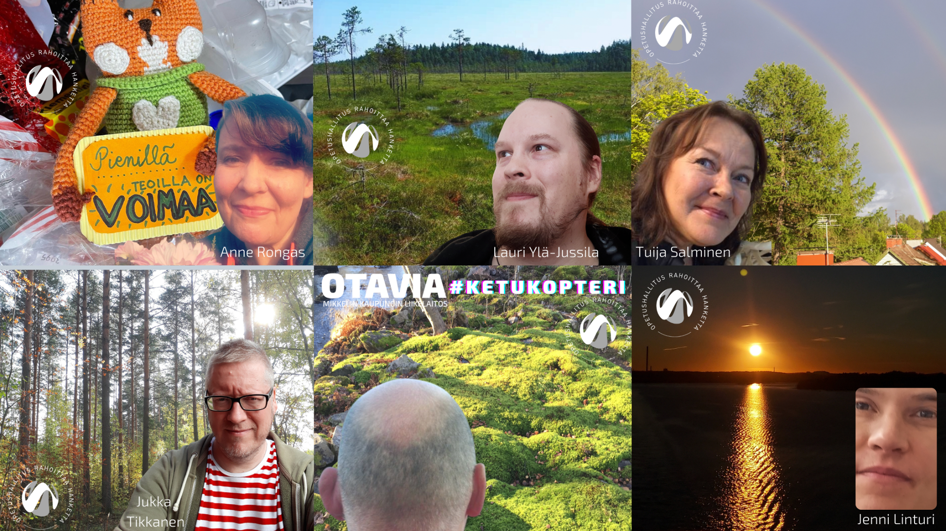


ketukopteri.wordpress.com

Slide 2
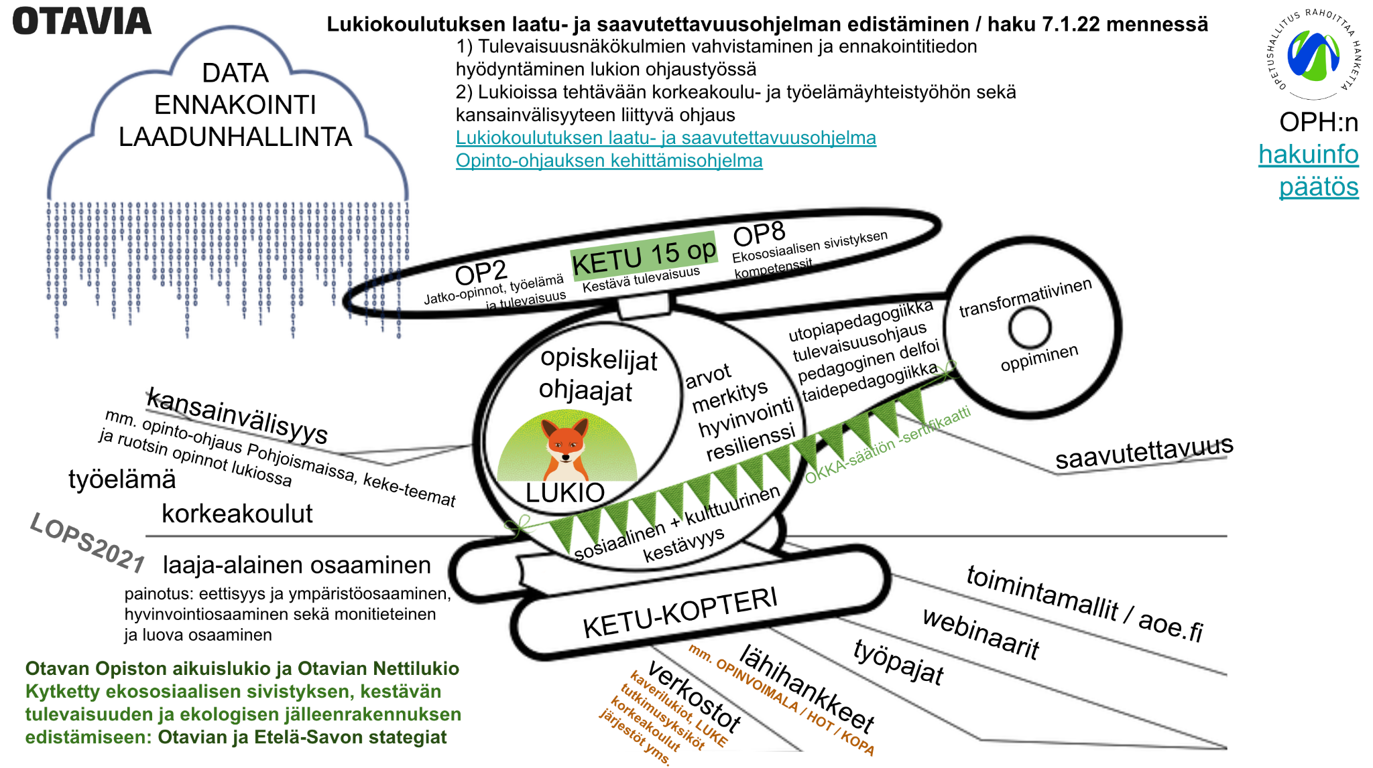

Slide 3
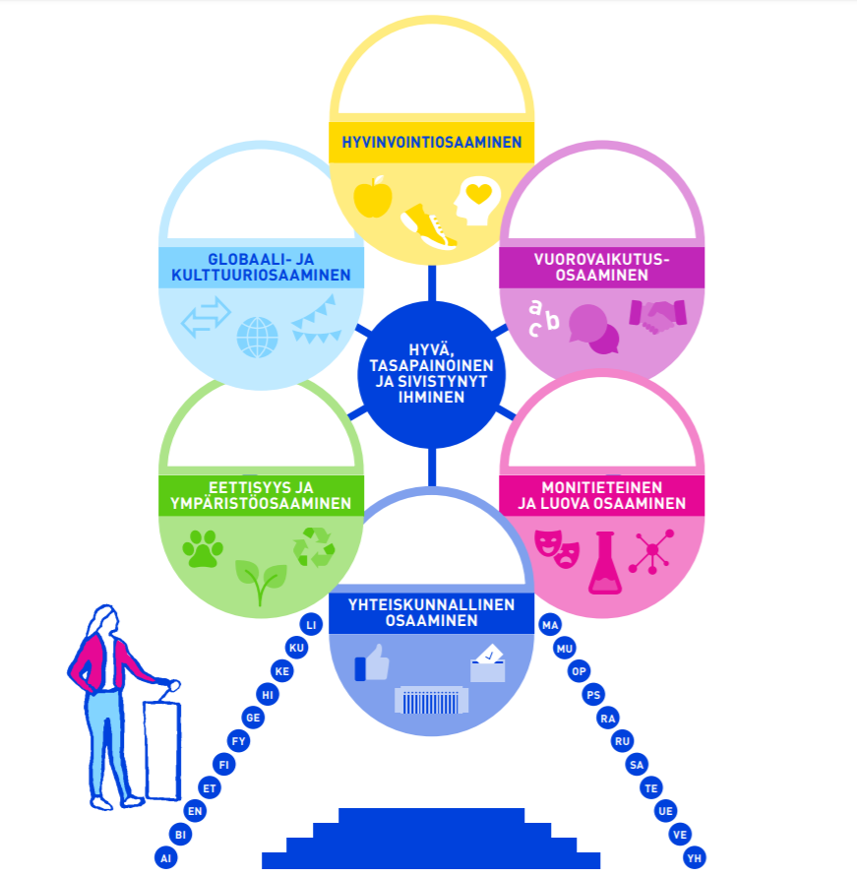
Tulevaisuusohjauksella kohti tulevaisuustaitoja
Tulevaisuustaidot
Johanna Ollila ja Carmen Tómas Martinez, Turun yliopisto, Tulevaisuuden tutkimuskeskus
1. Moninaisten tulevaisuuksien kuvittelu
2. Systeemiajattelu
3. Aikakäsitys ja -perspektiivi
4. Kriittinen ajattelu
5. Luova ja ei-lineaarinen ajattelu
6. Vastuullisuus ja proaktiivisuus
7. Epävarmuuden hyväksyminen
8. Itse- ja arvoreflektio

Slide 4
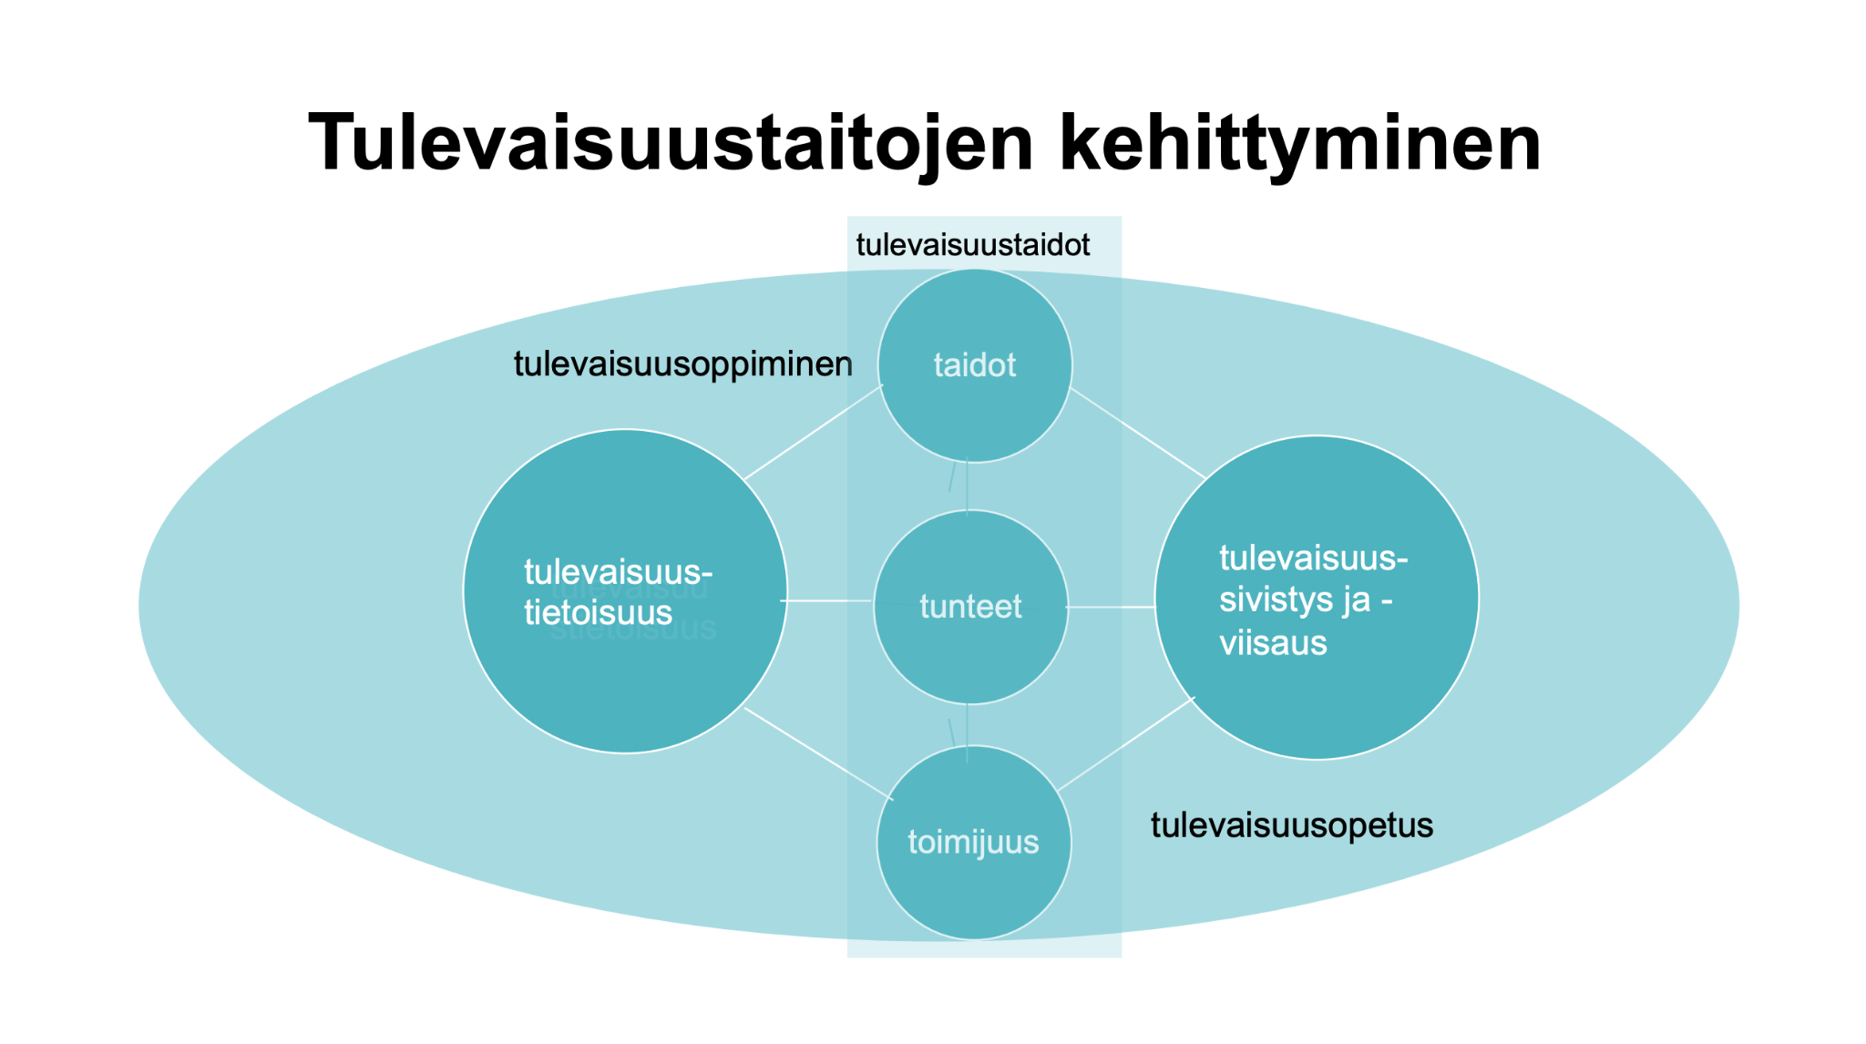
Johanna Ollila ja Carmen Tómas Martinez, Turun yliopisto, Tulevaisuuden tutkimuskeskus, 2022

Slide 5
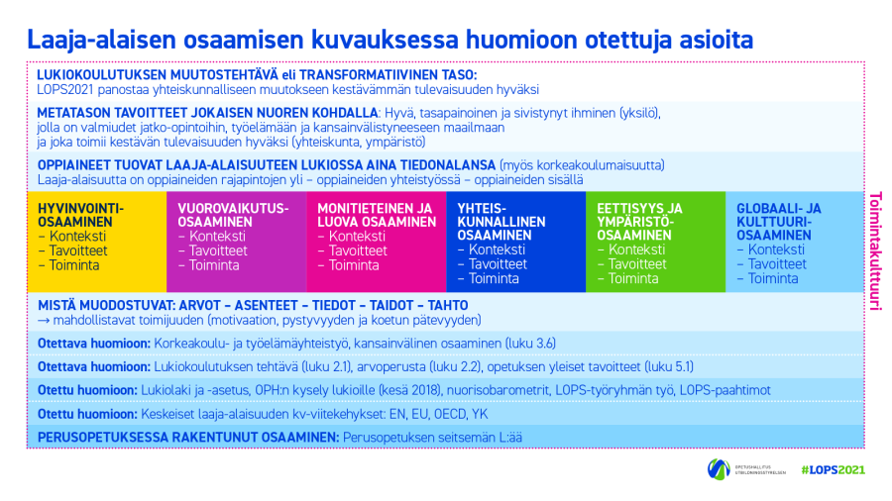
Pienin askelin kohti transformatiivista tasoa

Slide 6
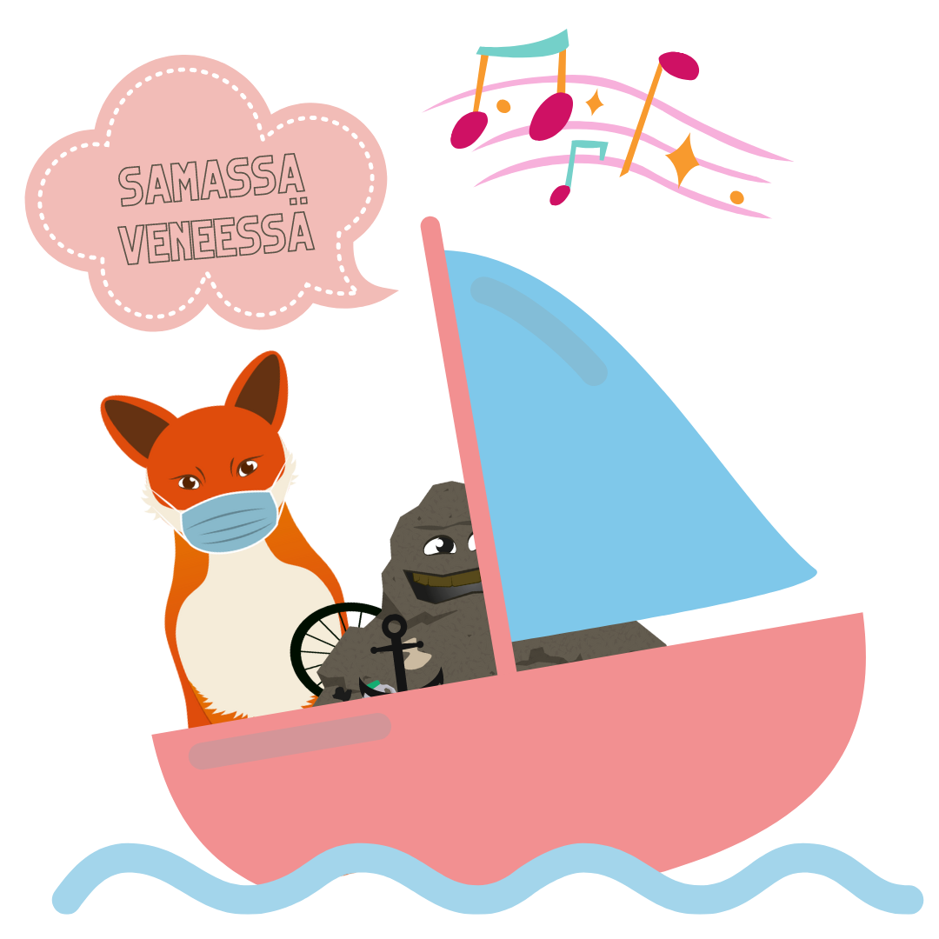
Ilmasto ja kestävyyskasvatuksen tulokulma + tavoitteena uudistava, transformatiivinen oppiminen.
ClimComp-tutkimus: “Nuoret kaipaavat apua ja työkaluja ilmastonmuutokseen liittyvien
tunteidensa käsittelyyn,
jotta he omaksuisivat oman
hyvinvointinsa kannalta hyviä hallintakeinoja ja tuntisivat samalla
ympäristövastuullista toimijuutta.”
Konstruktiivinen toivo = Toivon tunne on positiivisessa yhteydessä
ympäristövastuulliseen toimintaan ja siihen liittyvään tietämykseen, jos
toivoa tunteva yksilö uskoo ilmastonmuutokseen ja luottaa
yhteiskunnallisiin toimijoihin (Ojala, 2012; Ratinen & Uusautti, 2020).

Slide 7
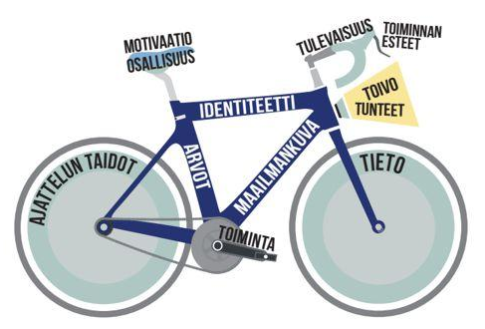
Ilmastopyörällä…

Slide 8
yhteistoimintaan

Slide 9



Ekososiaalisen sivistyksen pedagogiset työkalut
3. TULEVAISUUSHAASTEET/
LUPAUKSET
1. TULEVAISUUSKUVITTELU
Minä itse
  2. EETTINEN KOMPASSI
Haasteet ovat askeleita ”ekososiaalisen sivistymisen” polulla kohtia tavoiteltua tulevaisuutta
Mikä on minun/ryhmän/opiston konkreettinen teko tai toiminta, jolla teemme arvot todeksi?
Toivottu tulevaisuus?
Päämäärät
Millaisen tulevaisuuden haluaisin?
Mikä on oma paikkani siinä?
Tulevaisuuskäsitysten jakaminen ja reflektointi
Ryhmän/opiston yhteinen tulevaisuusvisio
Toteutustapa kirjoitus, kuvat, piirrokset, näytelmä, …
Arvot ja eettiset periaatteet
4. OMAN ELÄMÄN TULEVAISUUSTEOT
Ekososiaalisen sivistyksen arvopohjan reflektointi
Eettinen kompassi suuntaa tekoja kohti haluttua tulevaisuutta
ELÄMÄN-
KARTTA
?
Miten toteutan ekososiaalisen sivistyksen arvoja ”oman elämäni kartalla”?
Harrastukset
Koti
Ystäväpiiri
Opiskelu
?
Työ
?
Kuluttaminen
Matkailu
5. KOMPETENSSIEN ARVIOINNIN TYÖKALUT
Suomen Kansanopistoyhdistys:
OPPI-hanke: Ekososiaalisen sivistyksen työkalujen kehittäminen

Slide 10

Delfoi-menetelmän pedagoginen sovellus
Tulevaisuuden tekijän pitää nähdä jotain toivottavaa tulevaisuudessa.
Ks. Transformer 2030 & Konkreettisen utopiat

Slide 11
Delfoi (eDelphi.org)
DELFOI: Tulevaisuudentutkimuksen asiantuntijamenetelmä
  Kun ratkaistavana on ajankohtainen tai tuleva ristiriita tai kiistakysymys.
Ominaispiirteet
  Näkemystietoa tulevaisuudesta tuottaa asiantuntijapaneeli
  Tulevaisuusväitteiden argumentointi
  Anonyymius
  Iteraatio (vaiheittain eteneminen)
  Konsensus tai näkemysten moninaisuus
Pedagoginen Delfoi: Sokraattinen menetelmä²
  Turvallinen ympäristö kannanotoille ja keskustelulle
  Paneelista voi jatkaa kasvokkain keskusteluun esim. Erätauko-dialogi www.eratauko.fi.

Slide 12
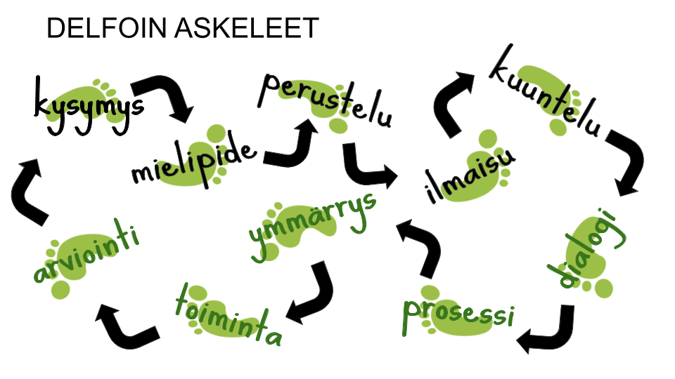
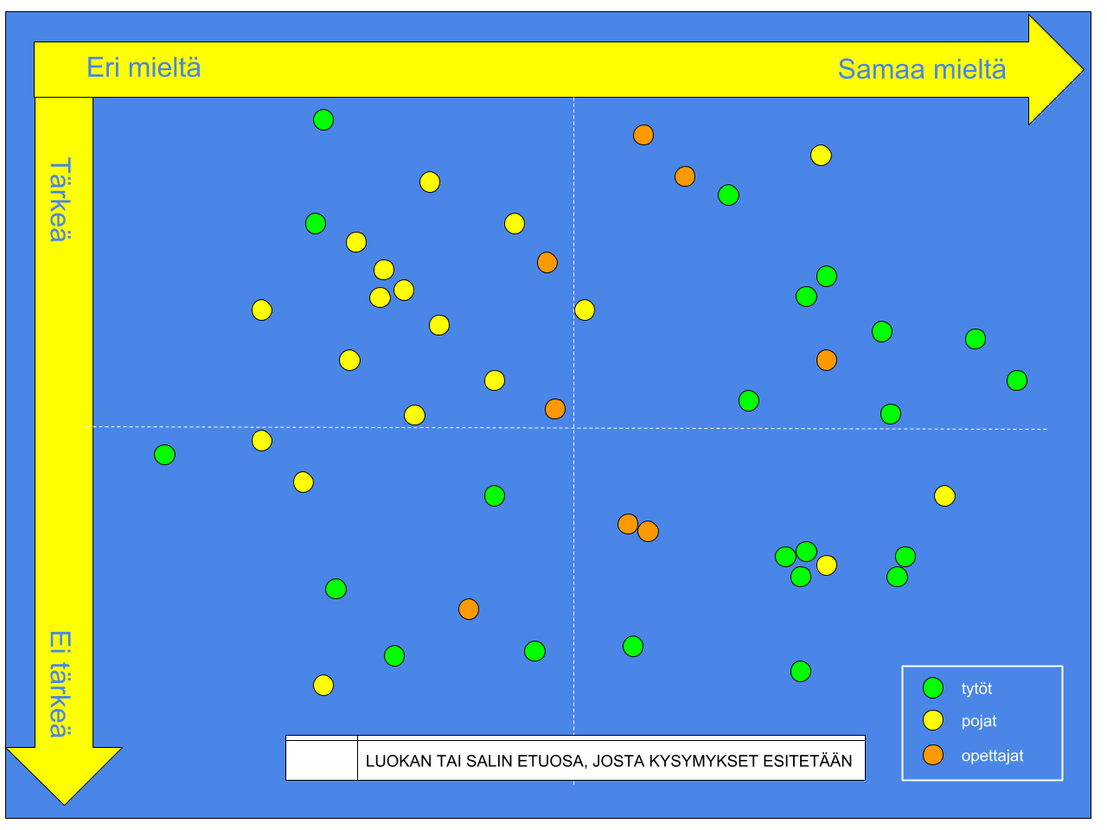
Delfoin pedagoginen käyttö
Sokraattinen, tutkivan oppimisen menetelmä, jossa oppimise kohde ja konteksti on tulevaisuus.
Toteutus joko eDelphissä (ensi vuonna xDelphissä) tai toiminnallisesti fyysisissä tiloissa.

Slide 13

Delfoin pedagoginen käyttö
Uudistava oppiminen
  Tulevaisuudesta ei ole olemassa varmaa auktorisoitua tietoa, joten oppiminen on autenttista, yhteisöllistä ja rationaalista tiedonrakentamista.
  Yksilöllisen oppimisen rinnalla yhteisöllisyys: moniäänisyys, monenlaiset näkökulmat, merkitysperspektiivin laajentaminen.
Pedagogisen Delfoin tavoitteita
  Vuorovaikutustaidot
  Argumentointitaidot
    Psykologinen turvallisuus argumentoinnissa ja vuorovaikutuksessa (anonymiteetti)
  Antisipaatio
  Resilienssi
  Tulevaisuuslukutaito

Slide 14
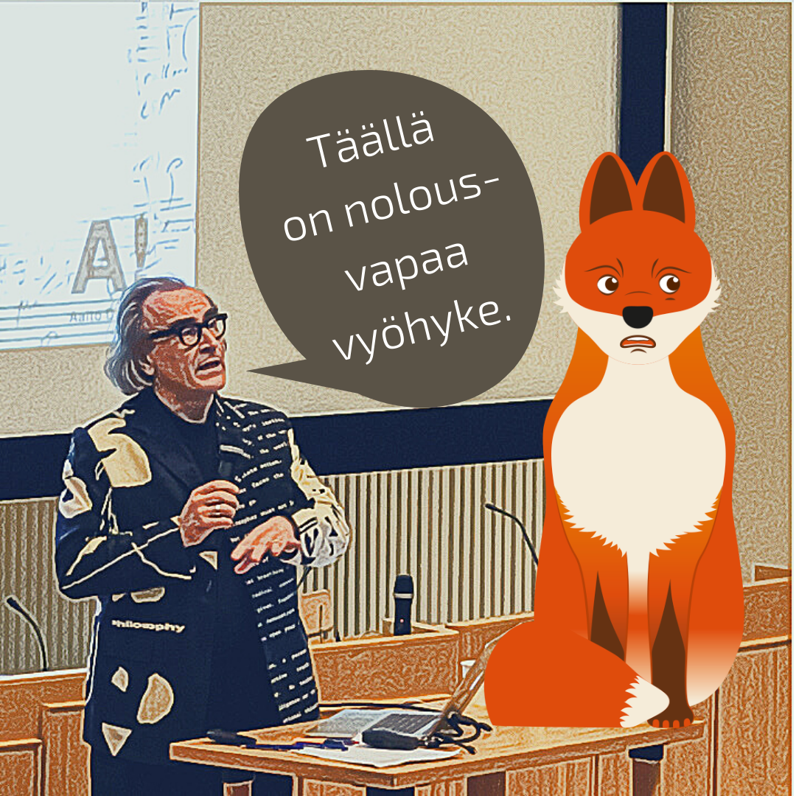

Leikillisyys, pelimäisyys, luovuus, kuvittelu: vahvistavat psykologisen turvallisuuden rakentumista keskusteluun
Lisää aiheesta sivustolla:
Psykologisen turvallisuus verkko-opinnoissa.

Slide 15
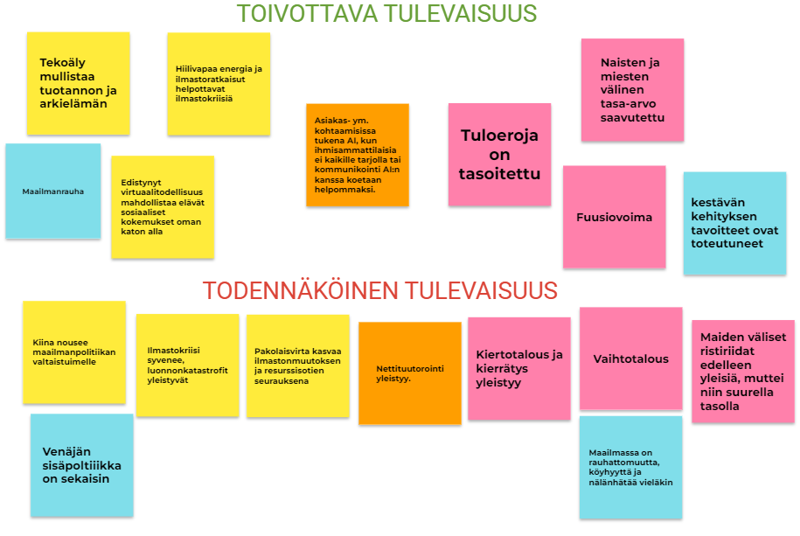
Tulevaisuuskuvittelu & tulevaisuuskartat - marraskuu 2022
Notes:
TOIVOTTAVA: teknologia apuna, ekologiset energiaratkaisut, tasa-arvo, rauha
TODENNÄKÖINEN: maailmanpolitiikan muutokset/epävakaus, ekokriisi vs. ekologinen elämäntapa yleistyy, teknologia

Slide 16
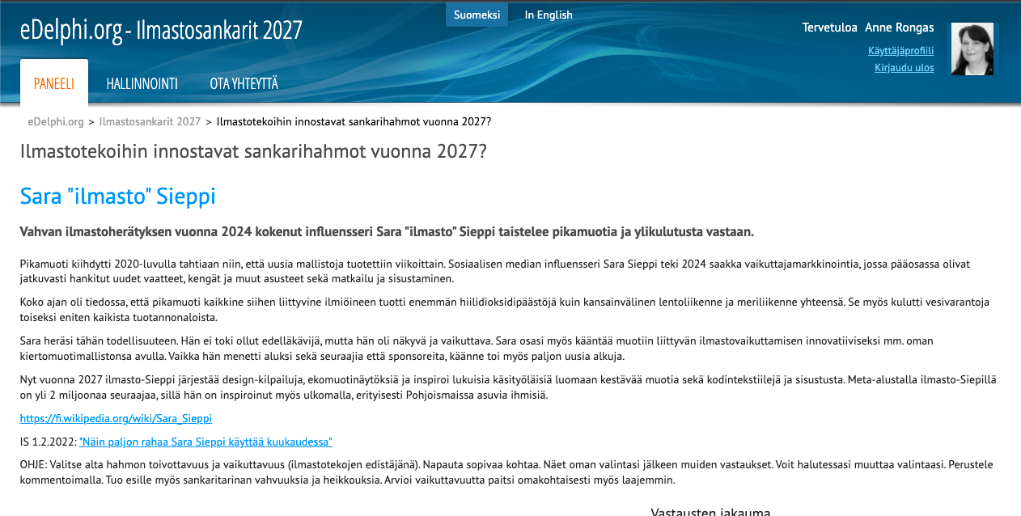
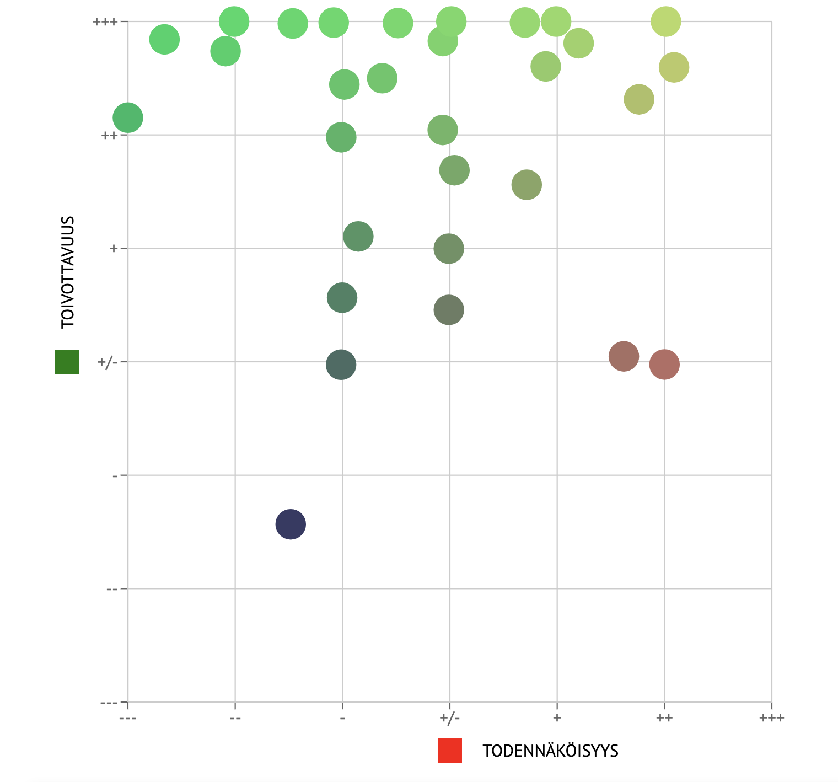
Ilmastosankarit-Delfoi suora yhteys PS1 & FI2
Tavoitteena, että pohjaa voi monistaa ja toteuttaa lukuisilla ryhmillä, jolloin tulosten yhdistämismahdollisuus barometri-tyyliin
Opiskelijoiden omista tarinoista uusia tarinoita, esimerkiksi jatkaa tai muunnella tarinaa, aikahyppyjä tarinoimalla mahdollisiin tulevaisuuksiin.
Kieliversiot kuten ENA7 & RUB7

Slide 17

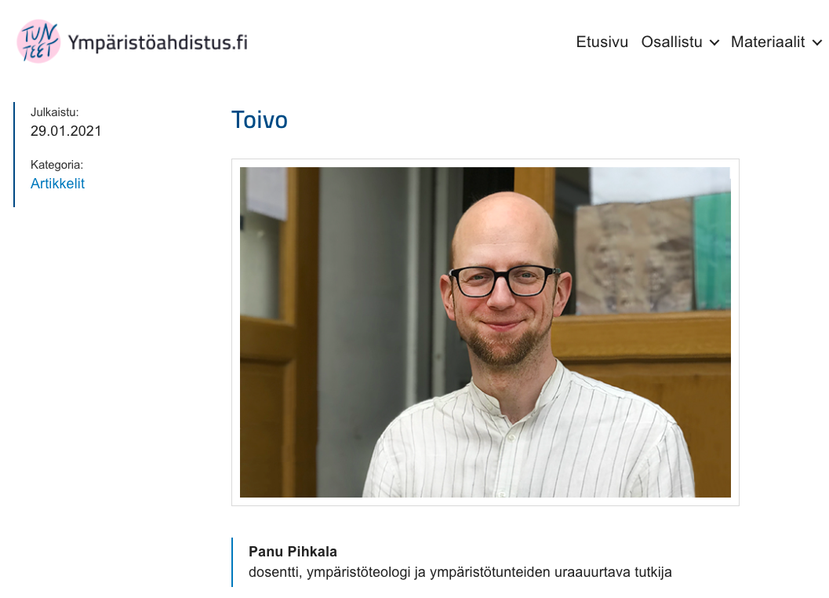




Salla Veijonaho HY ClimComp-tutkimushankkeesta Negative emotions about climate change are related to insomnia symptoms and mental health: Cross-sectional evidence from 25 countries
ClimComp: “Ilmastonmuutos on yhteydessä pääkaupunkiseudun lukiolaisnuorten hyvinvointiin. 56 % vastaajista kärsi ilmastonmuutoksen epäsuorista heikentävistä vaikutuksista hyvinvointiin. Lukiolaisnuoret suhtautuvat eri tavoin ilmastonmuutokseen ja näin ollen todennäköisesti vaativat myös erilaisia lähestymistapoja ja työkaluja aiheen käsittelyyn.”
https://toivoajatoimintaa.fi/ilmastokasvatus-ja-tunteet/
https://www.ymparistoahdistus.fi/artikkelit/toivo/
https://www.nuori.fi/toiminta/tulevaisuuskoulu/
https://www.ilmastosoturit.fi/ (Lempäälän lukiolla)
Nuorisobarometri 2021: ensimmäistä kertaa kysymys ilmastotunteista
Kriisitietoisuus ja tulevaisuusresilienssi Futura 4/2021
Säisä-Winter: Toivossa on hyvä elää
Limnéll & Hiltunen & Dufva: Suomen tulevaisuudet
Joutsenvirta & Salonen: Sivistys vaurautena
LÄHTEITÄ JA INNOSTAJIA

